Slide 1
第四章 交流电路分析
4.1 交流信号的基本概念
4.2 正弦电路中的电阻、电感和电容
4.3 正弦稳态电路的分析
4.4 正弦稳态电路的功率
4.5 正弦交流电路中的谐振
4.7 三相交流电路

Slide 2
4.7 三相交流电路
一、对称三相电源的产生
通常由三相同步发电机产生，三相绕组在空间互差120°，当转子转动时，在三相绕组中产生感应电压，从而形成对称三相电源。
A
Y
N
Z
º
I
ω
º
S
C
B
X
三相同步发电机示意图

Slide 3
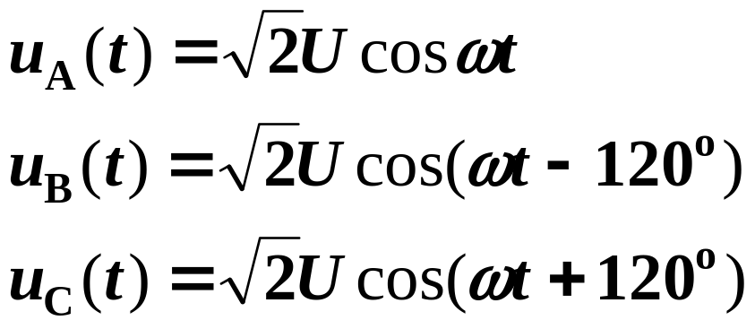

1. 瞬时值表达式
A
B
C
+
+
+
u_{A}
u_{B}
u_{C}
–
–
–
A、B、C三端称为始端（或首端），
X、Y、Z三端称为末端（或尾端）。
X
Y
Z
u
2. 波形图
u_{A}
u_{B}
u_{C}
0
ω t

Slide 4
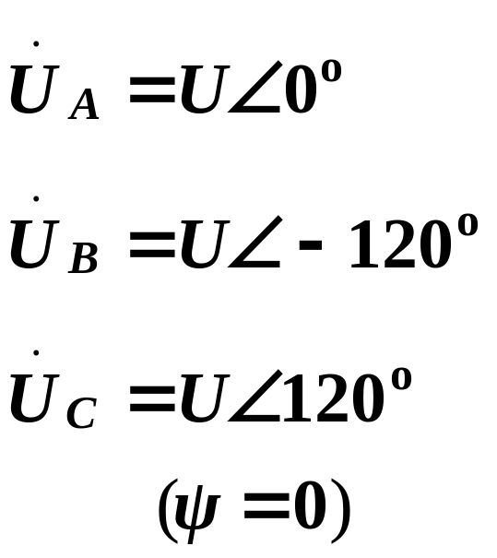
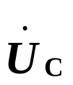
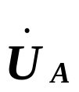

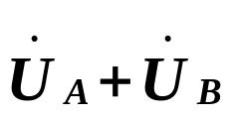
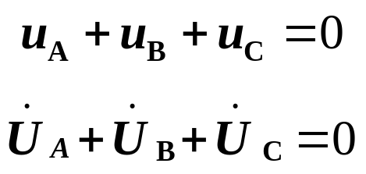
3. 相量表示
120°
120°
120°
4. 对称三相电源的特点

Slide 5




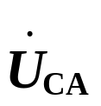



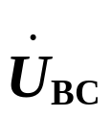
二、对称三相电源的联接
星形联接(Y接)：把三个绕组的末端 X, Y, Z 接在一起，把始端 A,B,C 引出来。
A
A
–
+
X
A
+
Y
–
+
–
Y
B
X
N
Z
–
–
+
B
Z
–
+
B
C
+
C
C
N
☆X, Y, Z 接在一起的点称为Y接对称三相电源的中点，用N表示。

Slide 6
三角形联接(Δ 接)：三个绕组始末端顺序相接。
Z
A
A
A
+
–
+
Z
–
+
–
–
X
C
X
B
B
+
–
B
+
Y
+
C
–
Y
C
三角形联接的对称三相电源没有中点。

Slide 7
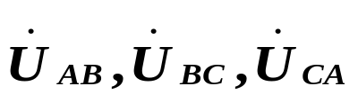
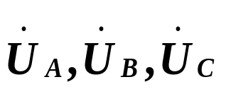
A
A
+
A
Z
A
–
+
–
Y
X
N
–
Z
–
+
–
+
B
C
X
+
B
–
B
C
Y
+
B
C
C
名词介绍：
(1) 端线(火线)：始端A, B, C 三端引出线。
(2) 中线：中性点N引出线， Δ接无中线。
(3) 三相三线制与三相四线制。
(4) 线电压：端线与端线之间的电压。
(5) 相电压：每相元件(电源)的电压。

Slide 8




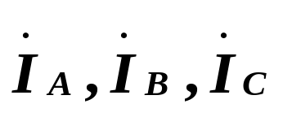
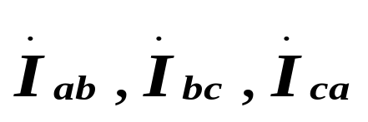
三、对称三相负载及其联接
1. 对称三相负载：
三相负载的阻抗模相等，阻抗角相同
2. 对称三相负载的联接：两种基本联接方式
a
A'
A'
Z
Z
Z
N'
Z
B'
b
c
B'
Z
Z
C'
C'
星形联接
三角形联接
线电流：流过端线的电流。
相电流：流过元件(每相负载)的电流。

Slide 9
Ａ
Ｂ
Ｃ
N
对称
负载
Z₁
Z₂
Z₃
M
3 ~
不对称负载
星形
三角形
三相负载联结方式

Slide 10

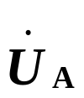


四、对称三相电路
由对称三相电源和对称三相负载联接而成。
A
a
+
Z
_
N
n
_
_
Z
c
B
Z
b
C
+
+
四
Y–Y接(三相三线制)

Slide 11
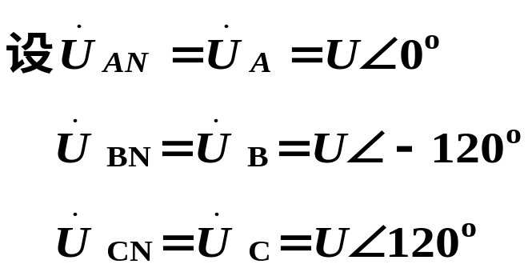
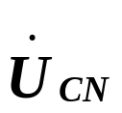
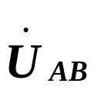
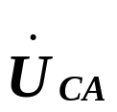
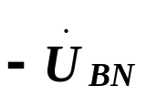
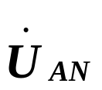
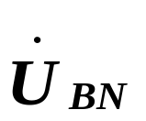
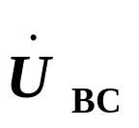
五、线电压(电流)与相电压(电流)的关系
１. 对称三相电源线电压与相电压的关系
1）. Y接（或Y₀接）
A
A
+
–
Y
X
N
Z
–
30º
–
+
B
+
B
30º
C
C
30º

Slide 12
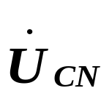
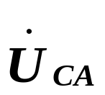
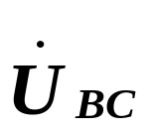
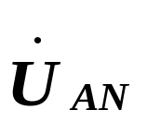
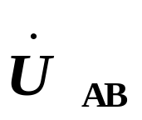
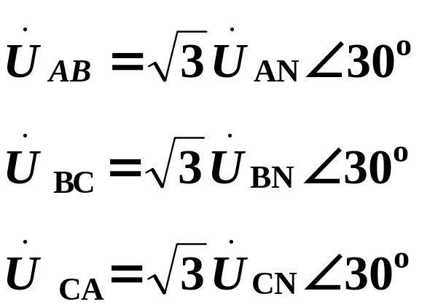
利用相量图得到相电压和线电压之间的关系：
30º
30º
30º
一般表示为：
线电压对称
(大小相等，相位互差120º)

Slide 13
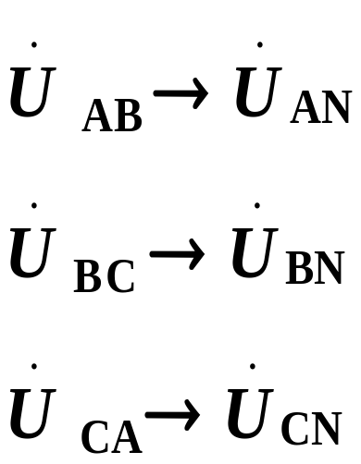
结论：对Y接法的对称三相电源
(1) 相电压对称，则线电压也对称。
(3) 线电压相位领先对应相电压30º。
对应相电压用线电压的
第一个下标字母标出。
上面讨论的是电源侧线电压与相电压的情况，对于负载端来说，如果负载相电压对称，则情况完全类似。

Slide 14
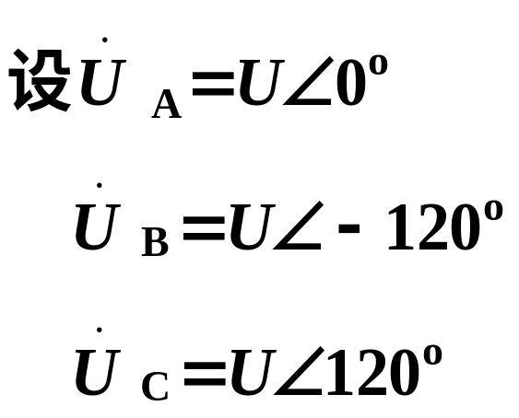
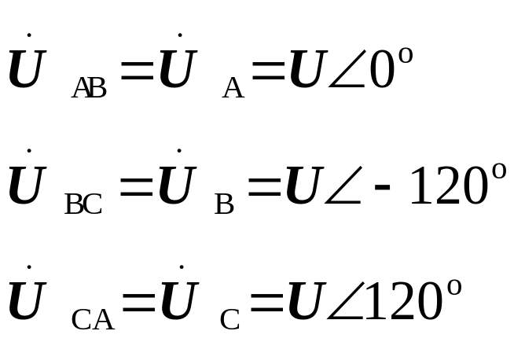
2） Δ接
Z
A
A
–
+
+
–
C
X
–
B
Y
+
B
C
即线电压等于对应的相电压。

Slide 15

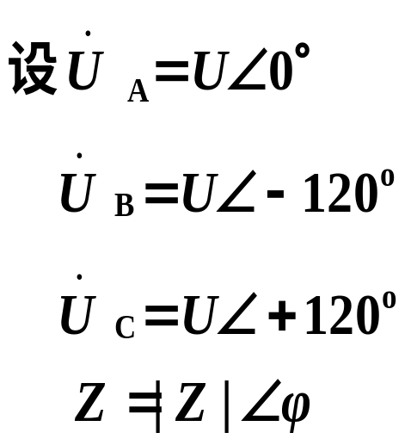





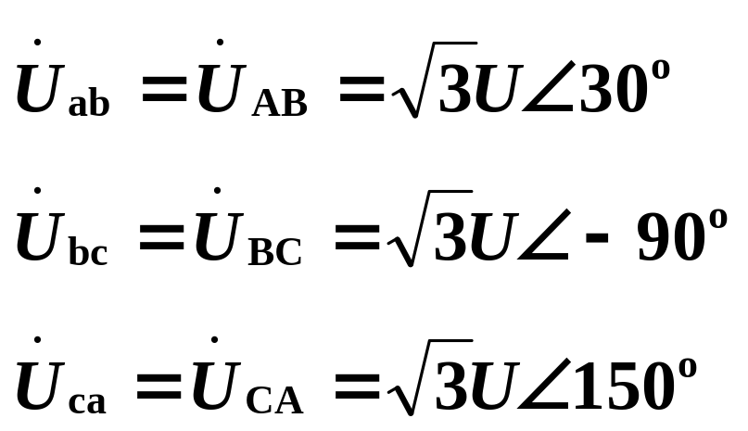
２、对称三相负载线电流与相电流的关系
Y–Δ接
A
a
+
_
Z
Z
N
_
_
Z
c
b
C
+
B
+
负载上相电压与线电压相等：

Slide 16
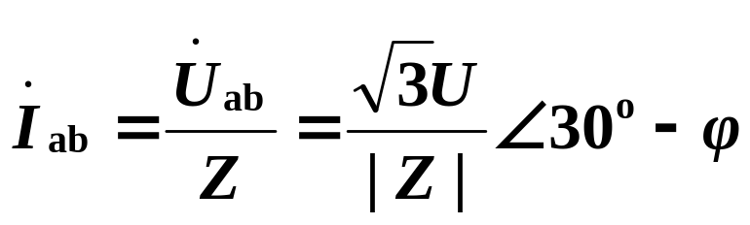



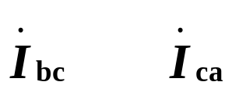
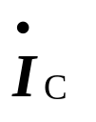
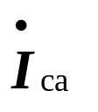
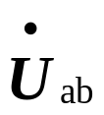
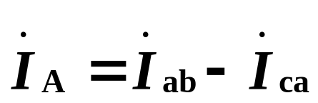
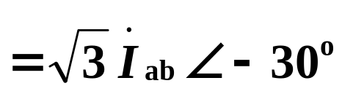
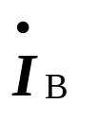
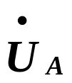
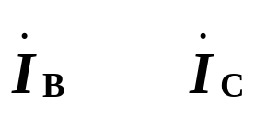
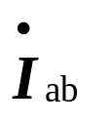

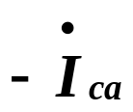
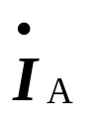

计算相电流：
A
a
+
_
Z
Z
N
_
_
Z
c
b
C
+
+
B
线电流：
30º
30º
30º
ϕ
30º
(1) 负载上相电压与线电压相等，且对称。
(2) 线电流与相电流也是对称的。线电流大小是相电流的 倍，相位落后相应相电流30°。

Slide 17



Y–Y接
A
a
+
Z
_
N
n
_
_
Z
Z
c
C
B
b
+
+
Y–Y接(三相三线制)
线电流与对应的相电流相等。

Slide 18
小结：
三相对称电路中:
负载为Y接
线电流与对应的相电流相同。
线电压与对应的相电压相同。
负载为Δ接

Slide 19
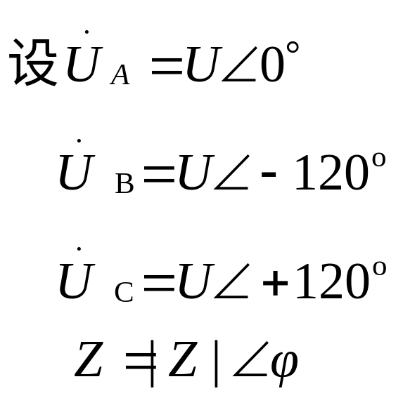
六、对称三相电路的计算
对称三相电路的计算方法是一相计算法。
Y–Y接(三相三线制)， Y₀ –Y₀(三相四线制)
A
a
+
Z
_
N
n
_
_
Z
c
B
Z
b
C
+
+
Y–Y接(三相三线制)

Slide 20
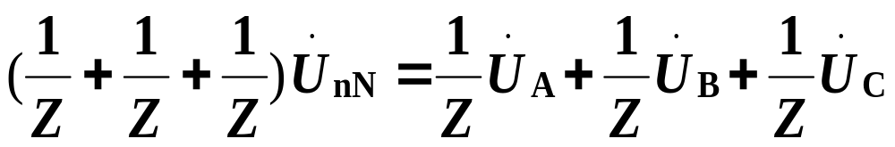
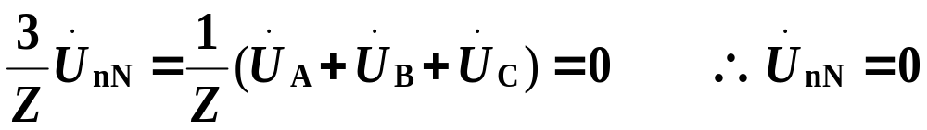
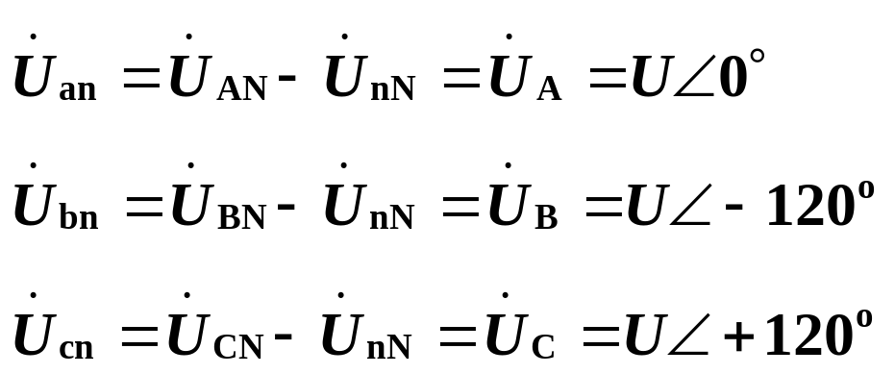
A
a
以N点为参考点，对n点列写结点电位方程：
+
Z
_
N
n
_
_
Z
c
B
Z
b
C
+
+
负载侧相电压：

Slide 21
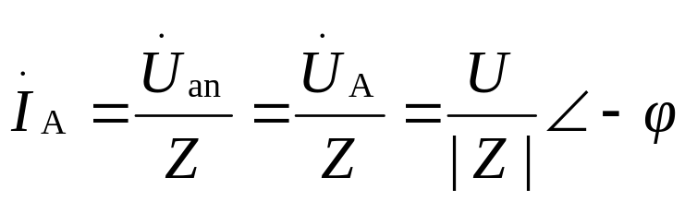




计算电流：
A
a
+
Z
_
N
n
_
_
Z
c
B
Z
b
C
+
+
因N，n两点等电位，可将其短路，且其中电流为零。这样便可将三相电路的计算化为一相电路的计算。当求出相应的电压、电流后，再由对称性，可以直接写出其它两相的结果。

Slide 22



A
a
Y₀ –Y₀(三相四线制)
+
Z
_
N
n
_
_
Z
c
B
Z
b
C
+
+
一相计算电路：
a
由一相计算电路可得：
A
+
Z
–
N
n
由对称性可写出：

Slide 23









+
A
P159 例4.7.1
Z_{a}
_
N
n
_
_
Z_{b}
B
Z_{c}
+
+
C
若三相负载Z_{a}、Z_{b}、 Z_{c}不相同。
对于三相四线制系统
此时，将强迫
则各相负载电压（是对称的）：
可见，负载电压不受影响，但各相负载的电流不对称：
则电流：

Slide 24





七、三相电路的功率
１. 对称三相电路的平均功率P
对称三相负载
一相负载的功率
P_{p}=U_{p}I_{p}cosϕ
三相总功率 P=3P_{p}=3U_{p}I_{p}cosϕ
Z
对称三相负载|Z |∠ϕ

Slide 25

注意：
1）. ϕ 为相电压与相电流的相位差角(阻抗角)，不要误以为是线电压与线电流的相位差。
2）．cosϕ为每相的功率因数，在对称三相制中即三相功率因数：
cosϕ _{A}= cosϕ _{B} = cosϕ _{C} = cosϕ 。
3）. P既是电源发出的功率又是负载吸收的功率，功率在每时每刻都保持平衡。

Slide 26


２. 无功功率Q
Q=Q_{A}+Q_{B}+Q_{C}= 3Q_{p}
３. 视在功率
功率因数也可定义为：
cosϕ =P/S
一般来讲，P、Q、S 都是指三相总和。

Slide 27

４. 对称三相负载的 瞬时功率
p
p
UIcosϕ
3UIcosϕ
0
ω t
ωt
0
单相：瞬时功率脉动
三相：瞬时功率恒定，
转矩M ∝P
可以得到均衡的机械力矩。

Slide 28


５. 三相功率的测量(对称，不对称)
三表法：
*
A
W
三
相
负
载
*
*
B
W
*
*
C
W
*
N
若负载对称，则需一块表，读数乘以 3。

Slide 29

作 业
P173 4.34

